Slide 1
স্বাগতম

Slide 2
শিক্ষক পরিচিতি
মোহাম্মদ শাহ আলম
প্রভাষক অর্থনীতি
মোজাদ্দেদীয়া ইসলামিয়া আলিম মাদরাসা
কালিয়াকৈর , গাজীপুর ।

Slide 3
পাঠ পরিচিতি
অর্থনীতি ২য় পত্র
আলিম ২য় বর্ষ
৯ম অধ্যায়

Slide 4
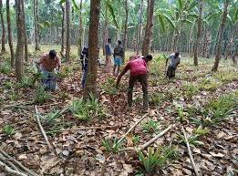
সরকারের আয়ের উৎস বন ভুমির চিত্র

Slide 5
পাঠ শিরোনাম
সরকারের আয়ের উৎস সমুহ

Slide 6
শিখনফল
১ । মুল্যসংযোজন কর কী বলতে পারবে ।
২। বানিজ্য শুল্ক কী বলতে পারবে ।
৩ । আবগারি শুল্ক কী বলতে পারবে ।

Slide 7
একক কাজ
সকারের আয়ের উৎস সমুহ কী কী ।

Slide 8
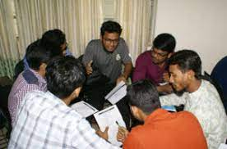
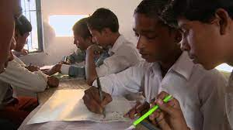
দলীয় কাজ
১ । বাংলাদেশ সরকারের আয়ের উৎস সমুহ ব্যাখ্যা কর ।

Slide 9
মূল্যায়ন
১ । কর রাজস্ব বলতে কী বুঝায় ।
২ । কর বহির্ভুত রাজস্ব বলতে কী বুঝায় ।
৩ । আয় কর বলতে কী বুঝায়

Slide 10
বাড়ীর কাজ
১ । সরকারী আয়ের প্রধান উৎস হিসাবে কর রাজস্ব এর গুরুত্ব ব্যাখ্যা কর ।

Slide 11
ধন্যবাদ

